Slide 1


Slide 2
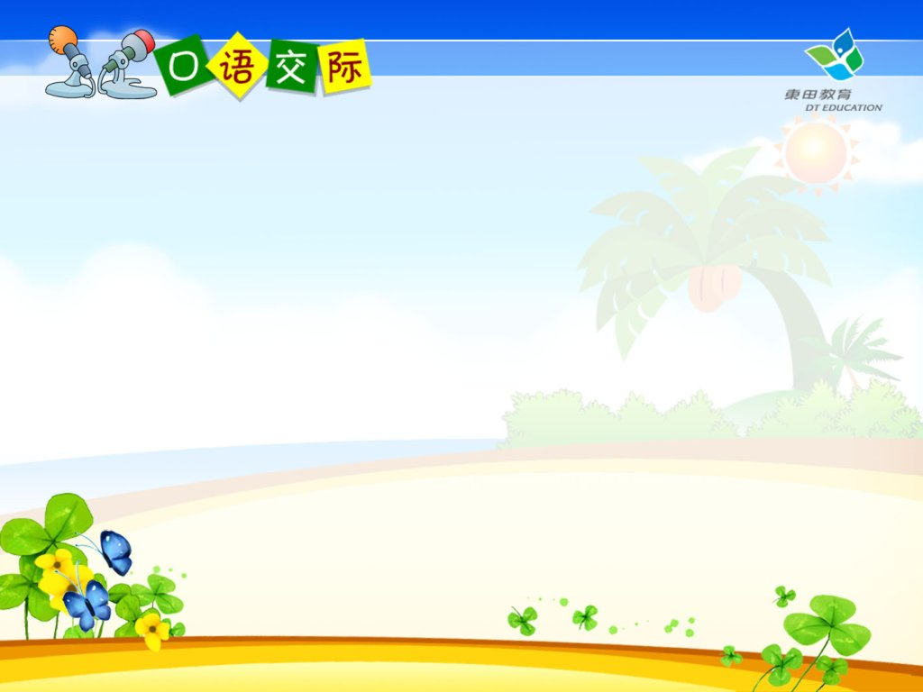
丰富多彩的世界
世界真奇妙，不说不知道。这次口语交际就来
说说我们了解的世界。我们可以说从广播电视、书
报杂志中了解到的国外情况，也可以介绍搜集到的
图片和实物，还可以讲讲中国人民和世界人民友好
交往的事情。先在小组里交流，再推举代表在班上
讲。

Slide 3

最近，你有没有特别想写的内容? 这次习作，
就请你把最想写的内容写下来。比如，一次旅游见
到的景物，一件有趣的或后悔的事，自己喜欢或不
喜欢的人，想对别人诉说的愿望、委屈，一个奇特
的想象 ······ 总之，写景、记事、写物、写人、展开
想象编故事都可以。要注意把内容写具体，把句子
写通顺。

Slide 4
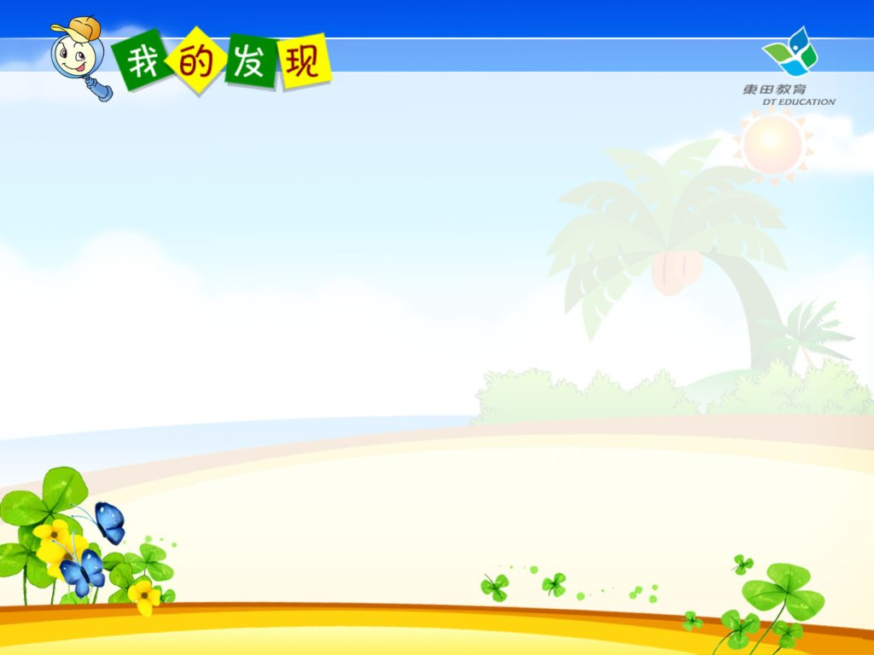
栩栩如生 翩翩起舞 恋恋不舍 历历在目
面面俱到 头头是道 源源不断 彬彬有礼
息息相关 蒸蒸日上 津津有味 滔滔不绝
bīn
jīn tāo
你发现了什么？
每组词语前两个字都相同。
这种结构叫做“ＡＡＢＣ”。

Slide 5

读一读，记一记
绰绰有余 亭亭玉立 斤斤计较 朗朗上口
源源不绝 欣欣向荣 沾沾自喜 翩翩起舞
洋洋自得 夸夸其谈 奄奄一息 默默无闻

Slide 6

qǐ láng láng
止 — 企(企业) 郎 — 廊(画廊)
直 — 置(配置) 丁 — 厅(客厅)
代 — 贷(贷款) 力 — 虏(俘虏)
分 — 岔(岔路) 由 — 届(首届)
读 读 认 认
zhì pèi tīng
dài kuǎn lǔ fú
chà jiè
企 置 配 贷 款 岔
郎 廊 厅 虏 俘 届

Slide 7
读 读 背 背
cún yá
海内存知己，天涯若比邻。(王勃)
海上生明月，天涯共此时。(张九龄)
久旱逢甘雨，他乡遇故知。(汪洙)
岁寒知松柏，患难见真情。(无名氏)
千里送鹅毛，礼轻情意重。(邢俊臣)
hàn
huàn

Slide 8

说 “言”
表示吉祥的话叫吉言
精炼著名的话叫格言
应允别人的话叫诺言
诚恳劝告的话叫忠言
宣誓所说的话叫誓言
临走写下的话叫留言
不满抱怨的话叫怨言
生前留下的话叫遗言
jí xiáng
yǔn nuò
shì
yuàn

